Slide 1

Polunavaaja & OMA-ilmoitus
Jatkuva haku
Tukipolku hanke

Slide 2

Polunavaaja
Työ kohdistui jatkuvan haun opiskelijoihin, joilla tarvetta tukeen opintojen aloitusvaiheessa tai opintojen aikana. Kpeduun jatkuvan haun kautta hakeutuu vuosittain n. 1500 opiskelijaa - arvioituna n. 20- 25 %:lla aikuisopiskelijoista on tuen tarvetta opintojen aikana. Tuen tarpeet voivat olla esim. oppimisvaikeuksia, jaksamiseen, ihmissuhteisiin tai elämäntilanteeseen liittyviä.
Opintojen etenemisen kannalta on oleellista, että opiskeluun liittyviin haasteisiin löydetään ratkaisuja mahdollisimman varhaisessa vaiheessa, jonka lisäksi on tärkeää tukea opiskelijaa saavuttamaan tarvittavat tukipalvelut mm. opiskeluhuollon toimijat, sote-palvelut, sekä muut opiskelijan hyvinvointia tukevat palvelut.
Tukea tarvitsevat opiskelijat hyötyvät aktiivisesta ohjauksellisesta tuesta, palvelujen koordinoimisesta ja moniammatillisesta kokonaistuen suunnittelusta.

Slide 3
Mistä lähdettiin liikkeelle?
Oppilaitoksen toimijat kokivat, että tietoa jatkuvan haun opiskelijoiden tuen tarpeista ei ollut käytettävissä. Opiskelijat ohjautuivat tuen piiriin usein vasta opintojen vaikeuduttua merkittävästi tai päätyivät pitkille sairauslomille/ keskeytykseen.
Aikuiset opiskelijat koettiin osin vieraaksi asiakasryhmäksi, eikä heidän kokonaistuen tarpeistaan ollut selkeää käsitystä - opiskelijoille oli epäselvää miten ja kenen toimesta tukea voidaan suunnitella tai järjestää.
Havaittiin, että tukea tarvitsevilla aikuisilla opiskelijoilla on terveyspalvelujen käyttämättömyyttä, sekä mielenterveyteen ja jaksamiseen liittyviä haasteita. Tunnistettiin, että aikuisten opiskelijoiden palvelut toteutuivat usein oppilaitoksen ulkopuolella – irrallisina prosesseina. Prosessit olivat usein myös opiskelijoille epäselviä, eikä toimijoilla ollut käsitystä opiskelijan kokonaistuesta.

Slide 4
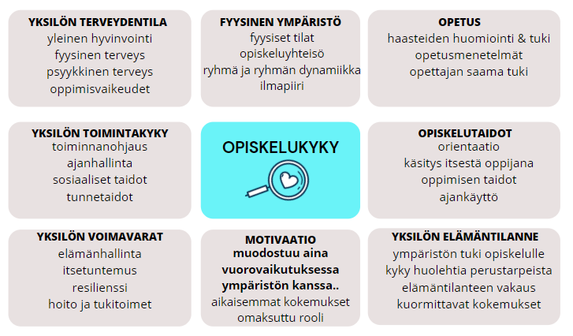
Toimintakyky opiskelukyvyn näkökulmasta
Mukaillen: Puustjärvi. A 2017; Kunttu. K 2011

Slide 5
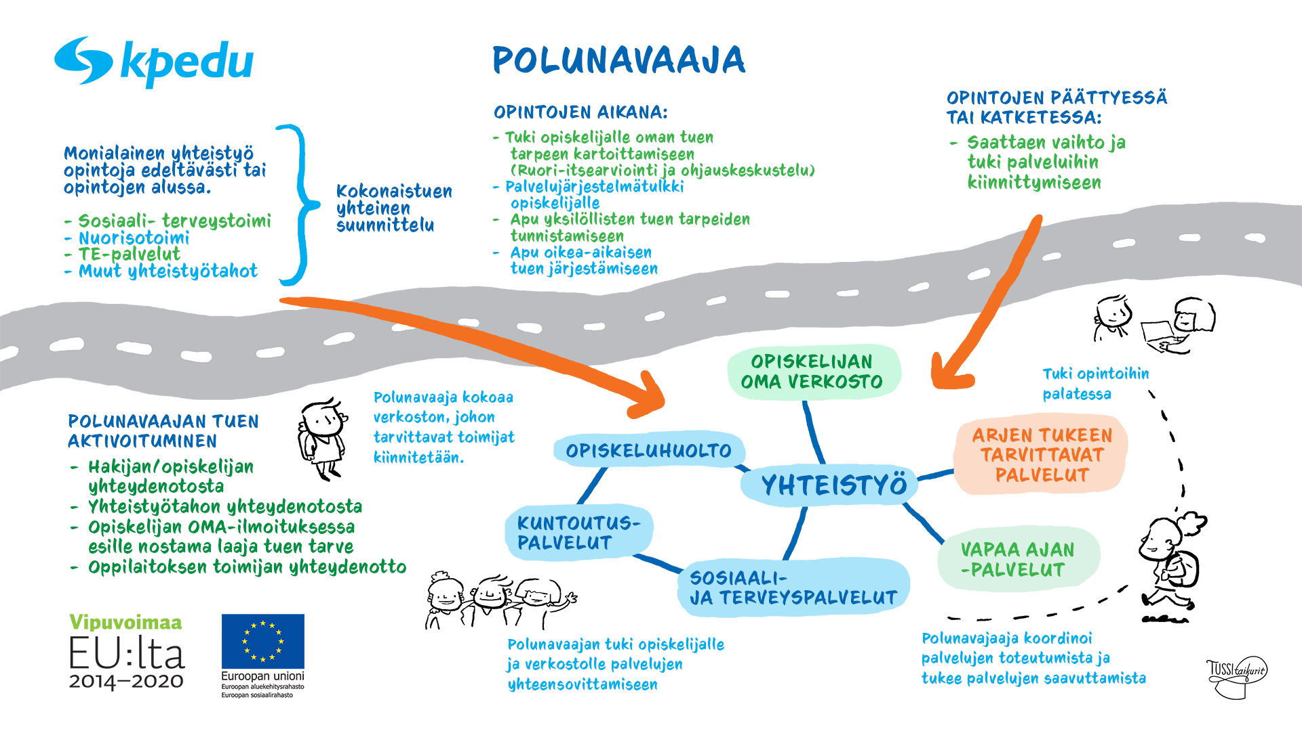

Slide 6
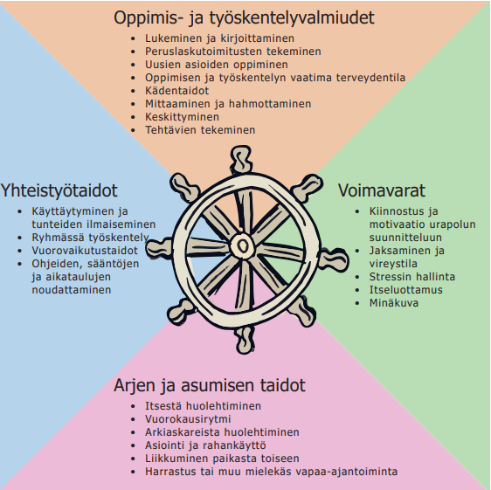
Opiskelijan itsearvioinnin vahvistaminen
RUORI valikoitui välineeksi helpon hyödynnettävyyden, voimavarakeskeisyyden ja ICF pohjaisuutensa vuoksi.
ICF pohjainen väline ohjasi tarkastelemaan opiskelijan kokonaistoimintakykyä, sekä tuki moniammatillista kokonaistuen suunnittelua.
Luovi

Slide 7
Verkostotyötä palvelujen rajapinnoilla
Tukea tarvitsevissa opiskelijoissa on opiskelijoita, jotka tarvitsevat yksilöllistä tuki- ja koulutuspolkujen suunnittelua, sekä laaja-alaista organisaatiorajoja ylittävää moniammatillista yhteistyötä.
Palvelujärjestelmässä koordinoiva työ on vielä vähäistä, jonka vuoksi myös kuntoutuksellisten tarpeiden tunnistaminen ja palveluohjaus on myös oppilaitosten asia. Koordinoivan työn merkitys korostuu opiskelijoilla, joilla palveluja useilta eri sektoreilta.
Opintojen, kuntoutuksen, terveydenhuollon ja muiden palvelujen tarkastelua yhtenä kokonaisuutena – ei irrallisina palveluina.

Slide 8
Hyötyinä:
moniammatillisen yhteistyön vahvistaminen.
palvelujen tuominen lähelle opiskelijaa – palvelupudokkuuden vähentäminen.
kuntotustarpeiden varhainen tunnistaminen.
yksilölliset ratkaisut joustavien siirtymien mahdollistajina.
opiskelijan osallisuuden ja toimijuuden vahvistaminen
olemassa olevien voimavarojen ja henkilökohtaisen vahvuuksien tukeminen.

Slide 9

Kokemuksia opiskelijan OMA- ilmoituksen pilotista

Slide 10
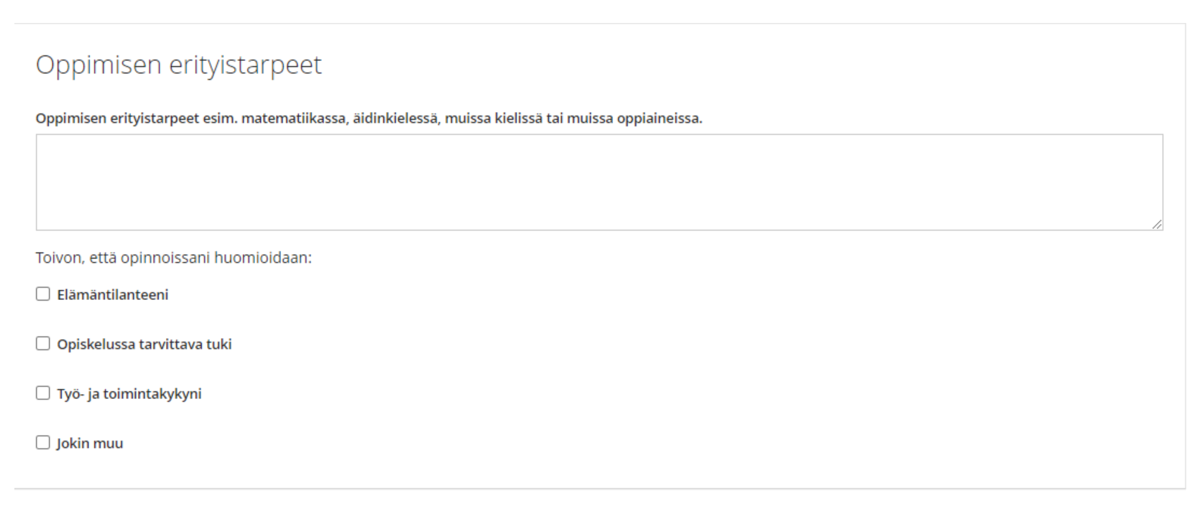
Hankkeen aikana pilotoitiin opiskelijan OMA- ilmoitusta:
Opiskelijan mahdollisuus ilmoittaa tuen tarpeestaan opiskelupaikan vastaanottamisvaiheessa

Slide 11

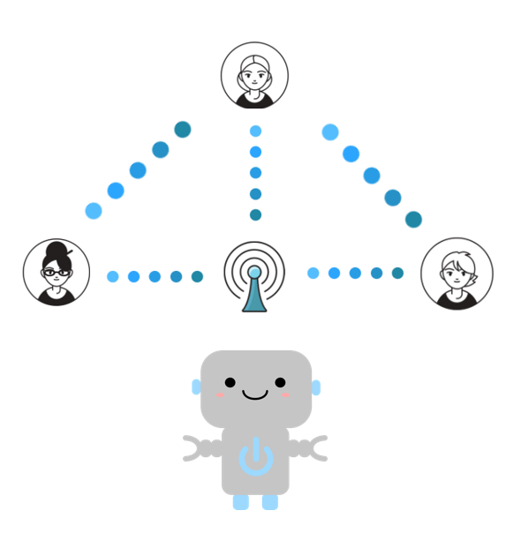

Opiskelijan OMA- ilmoituksen jälkeen – muistutusrobotti lähettää viestin valituille ammattiryhmille kutsuna yhteisen tuen suunnittelun.
Hankeaikana Polunavaaja on liittynyt laaja-alaista tukea tarvitsevien opiskelijoiden prosessiin:
Alkukartoitus, tuen yhteinen suunnittelun, opiskelijan äänen vahvistaminen & palvelujen koordinointi.

Slide 12
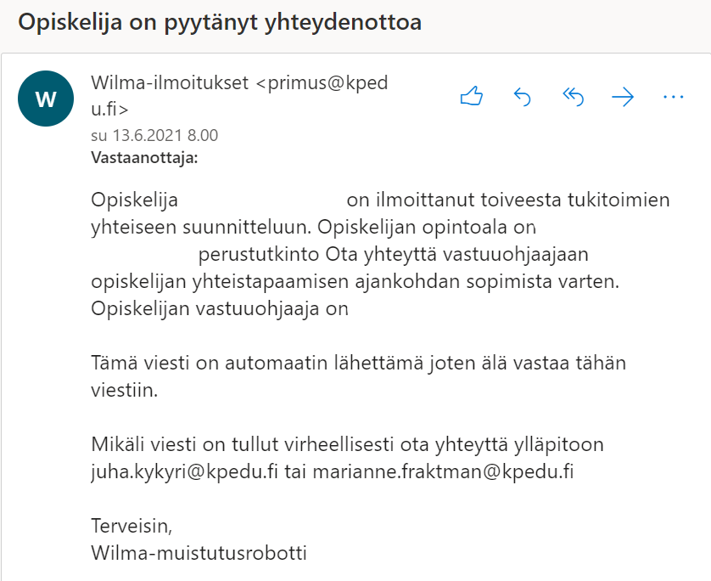
Muistutusrobotin viestissä olevan linkin kautta työntekijä pääsee suoraan opiskelupaikan vahvistaminen ja opiskelijan perustiedot lehdelle/ Wilma
Digitaalinen ja yksinkertainen väline, jota pilotoitiin kolmen kuukauden otannalla hankeaikana.

Slide 13
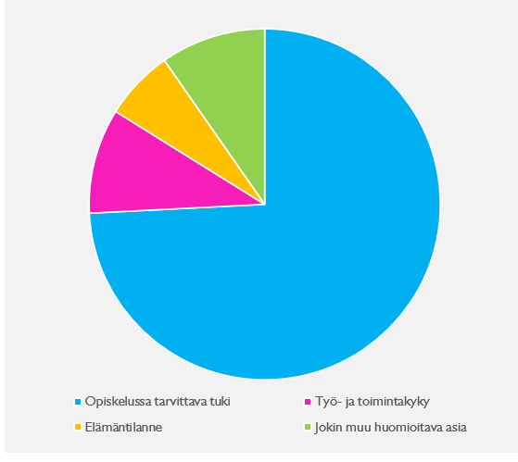
OMA- ilmoitusten otanta
Pilotin aikana saatiin 78 OMA – ilmoitusta.
26 % muita, kuin ns. pedagogiseen tukeen liittyviä tuen tarpeita.

Slide 14
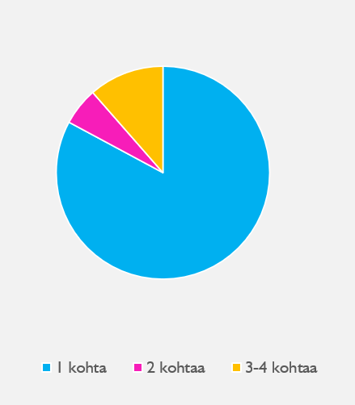
Laaja -alainen tuen tarve
11 % opiskelijoista ilmoitti laaja-alaisia tuentarpeita 3-4 huomioitavaa kohtaa – Polunavaajan tuen linkittyminen automaattisesti.
Laaja-alaisia tuentarpeita ilmoittaneet opiskelijat hyötyivät moniammatillisesta opintojen suunnittelusta & tuesta, ja kiinnittyivät hyvin opintoihin.
Opintojen alkuun kohdennettu tuki on kannattavaa opiskelijan ja oppilaitoksen näkökulmasta!

Slide 15
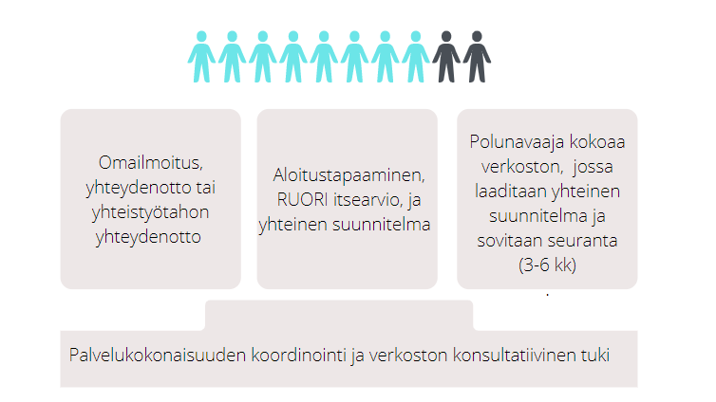


Moniammatillinen yhteistyö opiskelijan parhaaksi

Slide 16
Saatua palautetta
Oppilaitoksen toimijat kokivat opiskelijan tuentarpeiden kartoittamisen jo opiskelupaikan vastaanottamisvaiheessa tärkeäksi, ja digitaalisen OMA- ilmoituksen madaltavan kynnystä tuen tarpeen ilmaisemiseen. Pidettiin tärkeänä, että tuentarpeista keskustellaan vielä opintojen alettua esim. HOKS prosessin yhteydessä, koska kaikki opiskelijat eivät välttämättä osaa ilmoittaa tuen tarpeistaan – tuen tarve tulee opiskelijalle esille vasta opintojen alettua (esim. pitkään opintojen- ja työelämän ulkopuolella olleet opiskelijat.)
Opiskelijat kokivat OMA- ilmoituksen hyödyntämisen helpoksi, ja kokivat saaneensa tarvitsemansa tuen nopeasti opintojen alussa. Opiskelijat toivat esille, että tuentarpeista kysyminen viesti välittämisestä ja antoi myönteisen kuvan tulevasta oppilaitoksesta.

Slide 17
Oppilaitoksen toimijat kokivat yhteistyöhön liittymisen ( muistutusrobotin tukemana ) helpoksi ja yhteistyön sujuneen hyvin. Haasteena koettiin ajalliset resurssit ja tuentarpeiden sumat esim. syksyllä. Haasteena koettiin myös se, että osa asiakastilanteista haastoi myös moniammatillisen tiimin osaamista - tai osaamista ei ollut ko. asiakastilanteeseen liittyen.
Oppilaitoksen toimijat toivoivat moniammatillisen työn lisääntymistä – tuen suunnitteluun liittyen. Toivottiin tiimimäisempää työotetta, yhteisiä keskusteluja opiskelijoiden tuen suunnittelemiseksi, sekä kuntoutuksen asiantuntijaosaamista – jotta kokonaiskuntoutuksellista tukea voitaisiin joustavammin suunnitella ja toteuttaa.
Yhteistyön tiivistämistä oppilaitoksen ulkoisten toimijoiden ( mm. SOTE, kuntoutuksen palveluntuottajat jne.) kanssa, sekä yhteistyön tiivistämistä suhteessa Luoviin.

Slide 18
Oppilaitoksen toimijat ja yhteistyötahot kokivat: Polunavaajan työn tukeneen opiskelijan kokonaistuen suunnittelua, moniammatillista yhteistyötä, sekä tuoneen uutena toimijana kuntoutuksellisen osaamisen osaksi yhteistyötä.
Työskentelyn avulla tunnistettiin oppilaitoksesta opiskelijaryhmä, jotka hyötyvät moniammatillisesta tuen suunnittelusta ja kokonaisuuden koordinoimisesta.
Toimijat ja opiskelijat kokivat tärkeäksi, että tukea kokonaistuen kartoittamiseen ja toteuttamiseen, sekä kuntoutukselliseen tukeen liittyen, oli saatavilla oppilaitosarjessa.
Opiskelijat kokivat Polunavaajan tapaamisen osana opiskelupäivää helpoksi ja palvelun helposti saavutettavaksi. Oppilaitoksen toimijat kokivat läheltä löytyvän konsultatiivisen tuen omaa työtään tukevaksi.

Slide 19
Toimijat kokivat, että Polunavaajan työskentelystä hyötyivät erityisesti opiskelijat:
joiden tuen tarpeet ovat laaja-alaiset & tarvitsevat useita palveluja.
jotka palavaat opintoihin pitkän poissaolon jälkeen esim. kuntoutuvat
nuoret aikuiset.
kaikille, joille käytettävissä oleva pedagoginen ja opiskeluhuollollinen tuki ei riitä.
Polunavaajan työ verkostotyön tukena, työparina (oppilaitoksen
toimijat & ulkoiset toimijat ), opiskelijan tukena ja rinnalla kulkijana,
palvelujärjestelmän tulkkina ja tiedon tuojana.

Slide 20
Työskentelyllä tavoitettiin
Polunavaajan työskentelyn kautta tavoitettiin ajalla 1.1- 30.12.2021
Laaja-alaista tukea tarvitsevia opiskelijoita 29 kpl, joiden kanssa yhteistyön kesto kesimäärin 3–6 kk ja kontakteja opiskelijaan (yhteistyöverkostojen lisäksi) viikoittain, sekä yksilöllisten tarpeiden mukaista ohjaustyöskentelyä – suurin tavoitettu joukko 18-29 vuotiaita nuoria aikuisia.
Lisäksi Polunavaaja osallistui työparityöskentelyyn tai verkostoon 45 opiskelijan tuen suunnittelun osalta.
OMA- ilmoitus pilotoinnin aikana Polunavaaja käsitteli kaikki saapuneet OMA-ilmoitukset 78 kpl, sekä aloitti alkukartoituksen 9 laaja-alaista tukea tarvitsevan opiskelijan osalta kolmen kuukauden pilotin aikana.
Lisäksi Polunavaaja tarjosi palveluohjausta ja konsultatiivista tukea oppilaitoksen toimijoille ja opiskelijoille, sekä osallistui säännöllisesti opiskeluhuoltoryhmiin ja yhteistyöryhmiin, sekä yhteiskehittämisverkostoihin ja koulutti myös itse oppilaitoksen toimijoita.

Slide 21
Suurin tavoitettu joukko
18-29 vuotiaat nuoret aikuiset:
    Palvelujen ulkopuolella olleita ja vajaakuntoisia nuoria – kokivat, että tarvittavien palvelujen saavuttaminen on vaikeaa.
    Useissa palveluissa olleita – taustalla katkenneita hoito- ja kuntoutuspolkuja.
    Useimmilla epäonnistunut siirtymä ammatillisiin opintoihin peruskoulun jälkeen.

Slide 22
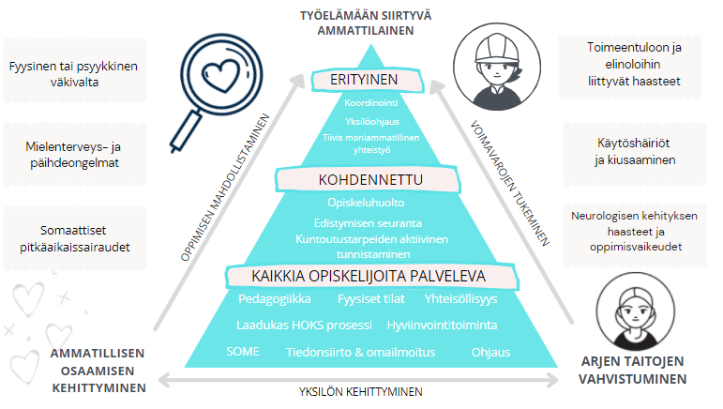
Opiskelijan hyvinvointia voidaan tukea monin eri tavoin

Slide 23
Koulutus on käyttöliittymä yhteiskuntaan. Ei saisi olla niin, että toiset saavat käyttöliittymän, toiset eivät. Koulutuksen ei pitäisi olla tarkoitettu vain hyväosaisille ja onnekkaille. Jos lapset ja nuoret eivät saa tarvitsemaansa tukea opintoihin, silloinhan se tarkoittaa, ettei koulutusta ole suunniteltu kaikkia varten…
Venla Bernelius , 2021

Slide 24
Kiitos
Tukipolku-hanke:
https://www.kpedu.fi/tuki-polku/esittely
https://www.thinglink.com/scene/1321349478673809411
Projektivastaava/ opiskeluhuollon koordinaattori:
Anne Eteläaho
anne.etelaaho@kpedu.fi
p. 044 725 0106

